Slide 1
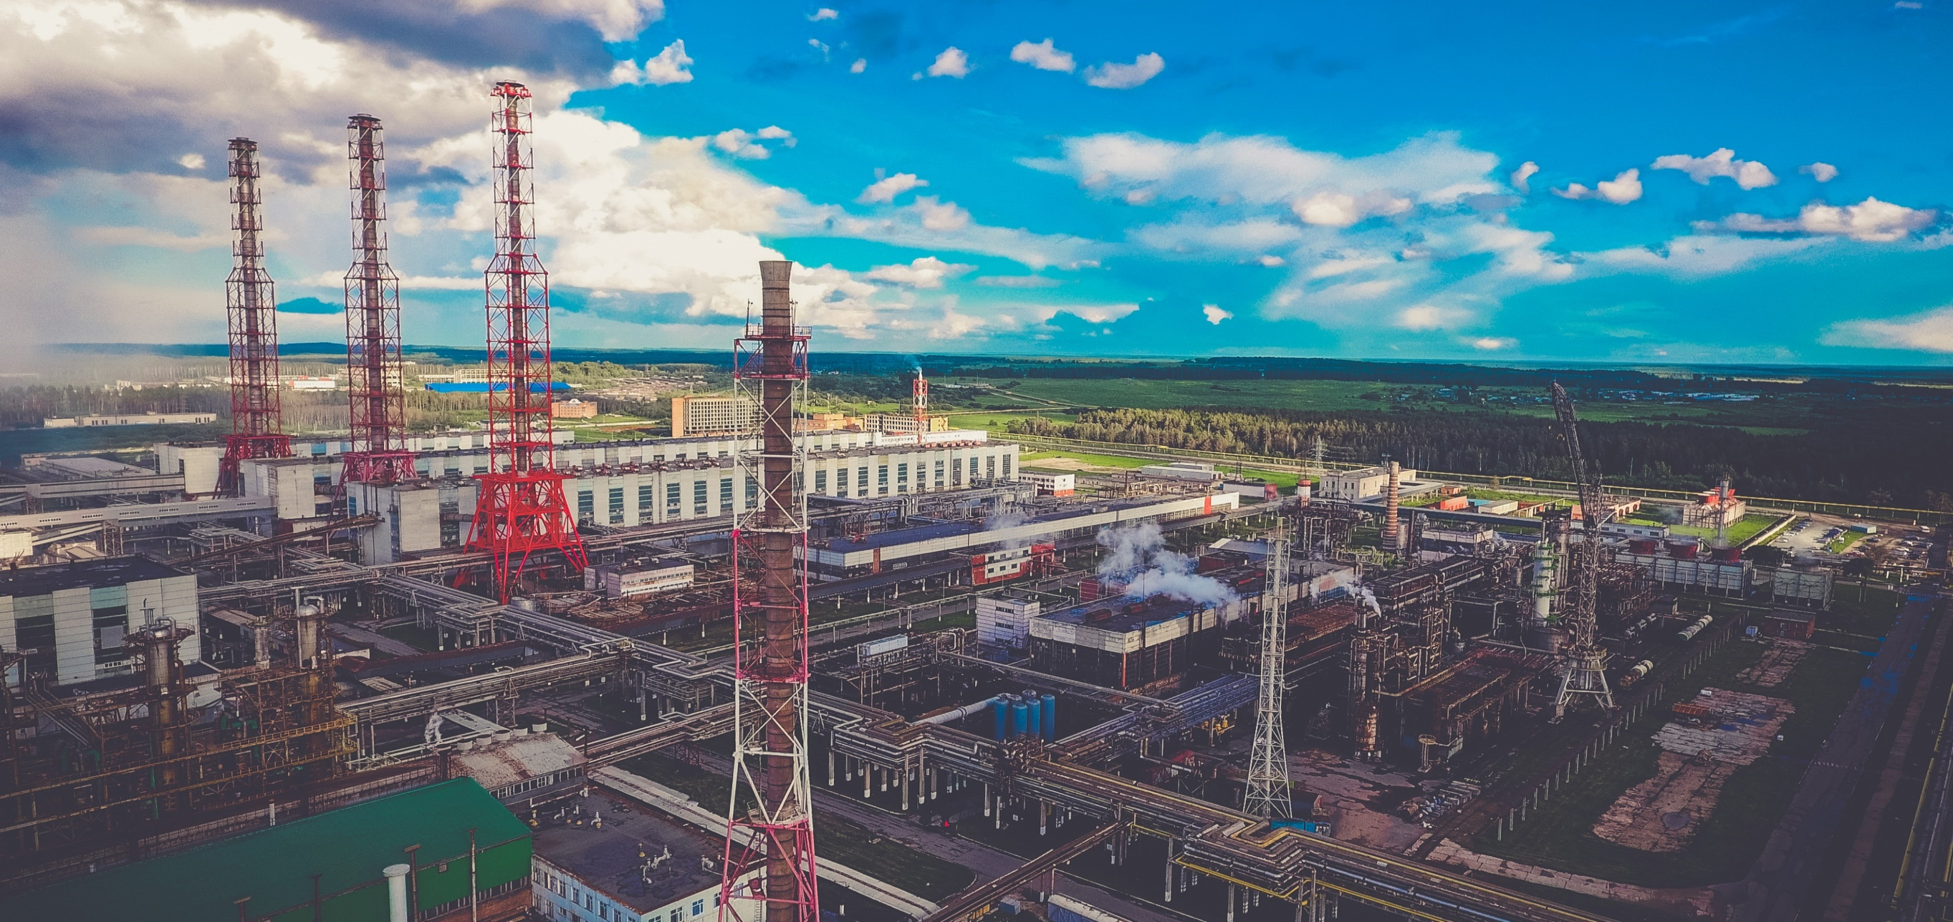
ПРЕСС-СЛУЖБА
(служба заместителя директора филиала по связям с общественностью)

Slide 2
Система корпоративных коммуникаций
Газета «УРАЛХИМ»
Газета «КОМПАС»
Телевидение «Компас ТВ»
Радио «Компас ФМ»
Внутрикорпоративный портал
Информационные стенды (проходные)
Проект «Вопрос директору»
Корпоративные аккаунты в социальных сетях
Вконтакте (https://vk.com/uralchem_and_i)
Фейсбук (https://www.facebook.com/УРАЛХИМиЯ-1029804517168877/)
Инстаграм (https://www.instagram.com/uralchem_and_i/)

Slide 3
Информационная открытость
Информационное сотрудничество со СМИ Кирово-Чепецка и Кировской области
Новости, мероприятия. Экспертное мнение. Ответы на запросы.
ТВ (АКТВ, СТС 9 канал – «Девятка», ГТРК, ТНТ, 1 городской)
Радио («Эхо Москвы»)
Интернет-площадки («Город Ч», «Свойкировский», Newsler.ru, prochepetsk.ru)
Печатные СМИ (Газета «Вперед», «Бизнес новости», «Репортер», «Вятский край», «ПроГород»)
Поддержка проектов
Журналистский конкурс «На семи холмах»
Медиапремия «Признание»
Сотрудничество с Союзом журналистов Кировской области (Инфорум)

Slide 4
Информационная открытость
Собственные информационные проекты / специальные события
«Трудовые династии» | Пресс-конференции | Экскурсии на производство для различных целевых аудиторий (студенты, школьники, педагоги, представители органов власти и т.д.)
«Золотая молодежь» | Пресс-туры | Ежегодная презентация экологического отчета
«Я в рабочие пошел» | Блог-туры | Ежегодные публичные отчеты депутатов – сотрудников компании
«С любовью к городу» | Фототуры | «Музыка ЗАВОДит»
«УРАЛХИМ-класс»
«Энциклопедия завода»

Slide 5
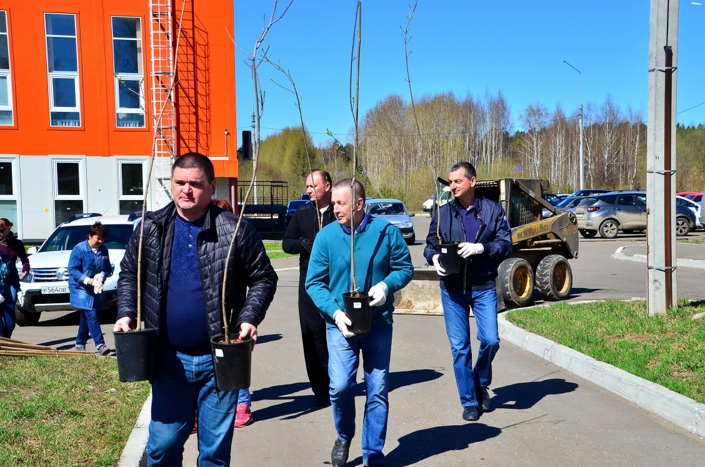
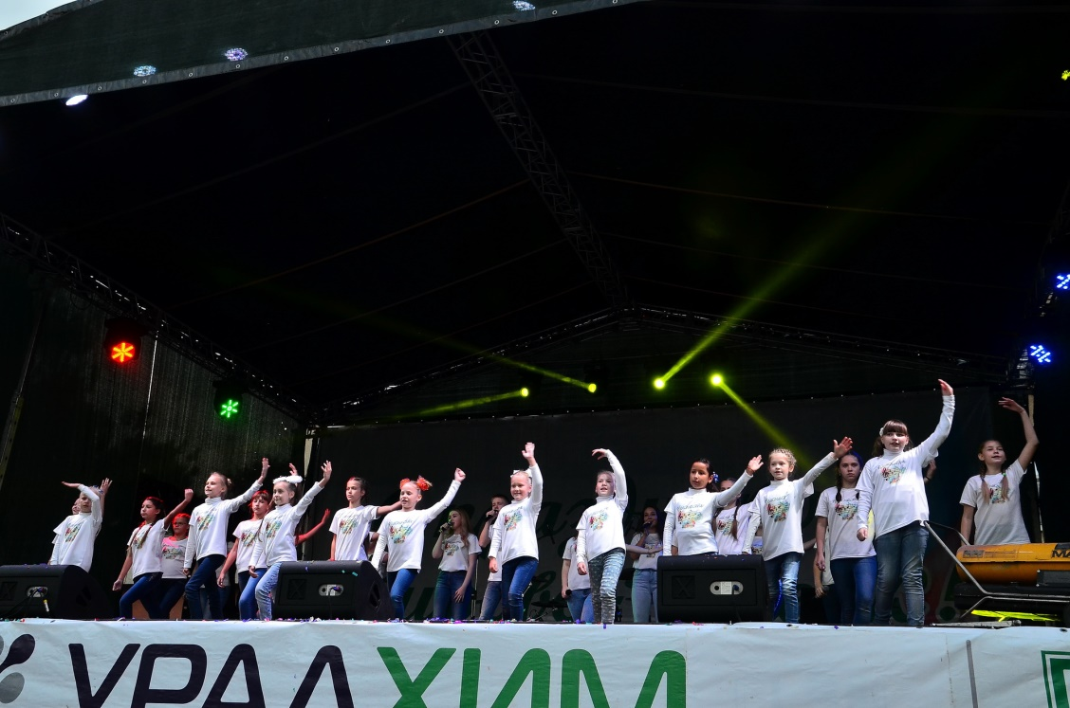
PR-проекты
Собственные проекты: Участие в проектах:
«УРАЛХИМиЯ» - День города
Субботники (завод, депутаты) - Поддержка проектов общественных организаций
Акция «Зеленый росток» - ППМИ
«Добрый урожай»

Slide 6
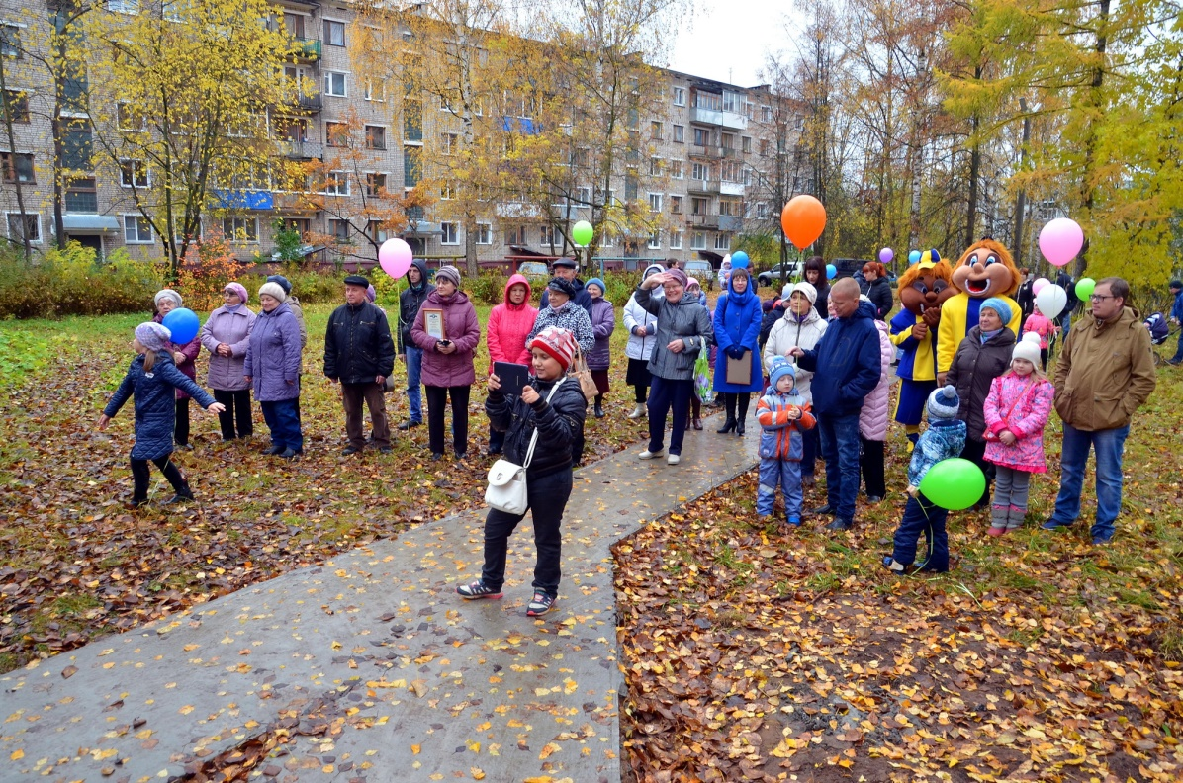
Взаимодействие с общественными организациями
- Общественное движение «Наш город Кирово-Чепецк»
- Союз ветеранов Афганистана
- Совет ветеранов КЧХК
- Кирово-чепецкий городской Совет ветеранов
- Федерация плавания Кировской области
- Федерация футбола Кирово-Чепецка
- ТОСы, ОО Кирово-Чепецка
- РОО «Чепецк.ру»

Slide 7
Благотворительность «КЧХК», тыс. руб.
2013 | 2014 | 2015 | 2016 | 2017 | 2018
139 857 | 102 359 | 109 982 | 152 497 | 152 655 | 121 000
Корпоративные благотворительные программы
«УРАЛХИМ» - детям
«УРАЛХИМ» - регионам
«УРАЛХИМ» - спорту
«УРАЛХИМ» - ветеранам
«УРАЛХИМ» - дороги городу

Slide 8
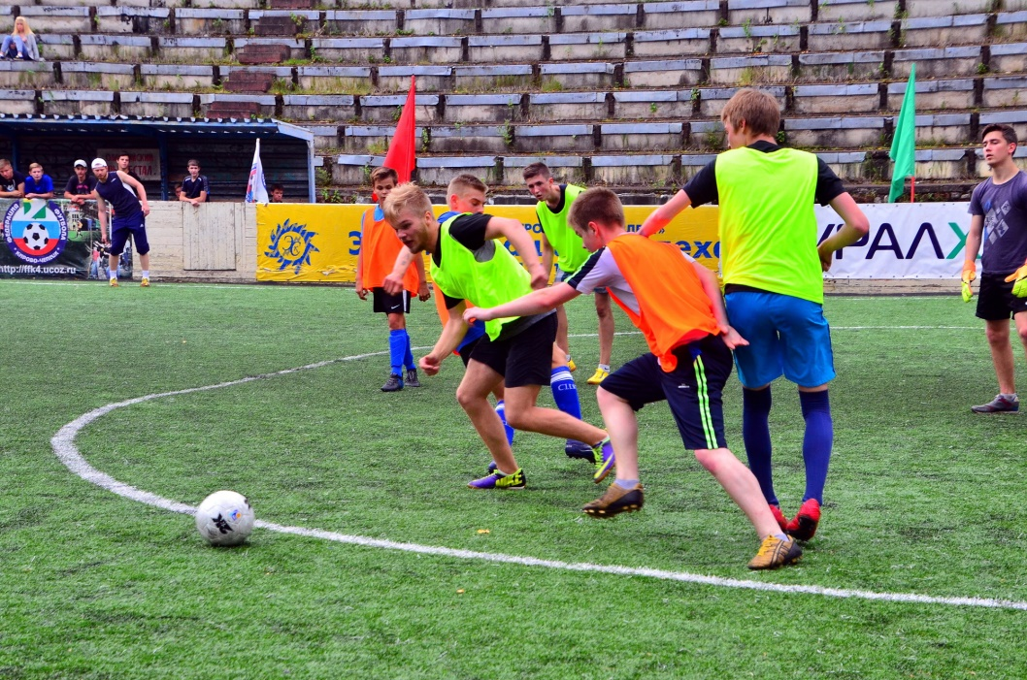
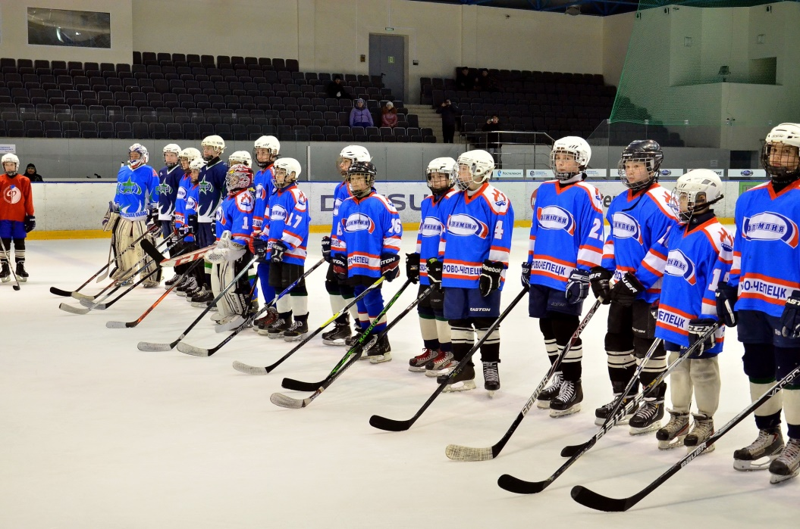
Благотворительность
«УРАЛХИМ» – детям
Хоккей и фигурное катание (5 млн руб. ежегодно)
«Футбол в каждый двор»
Плавание (турнир памяти Я.Шамаровой, работа с Федерацией плавания КО)
Греко-римская борьба (межрегиональный турнир на призы компании «УРАЛХИМ)
Дзюдо (турнир памяти Д.Плетнева)

Slide 9
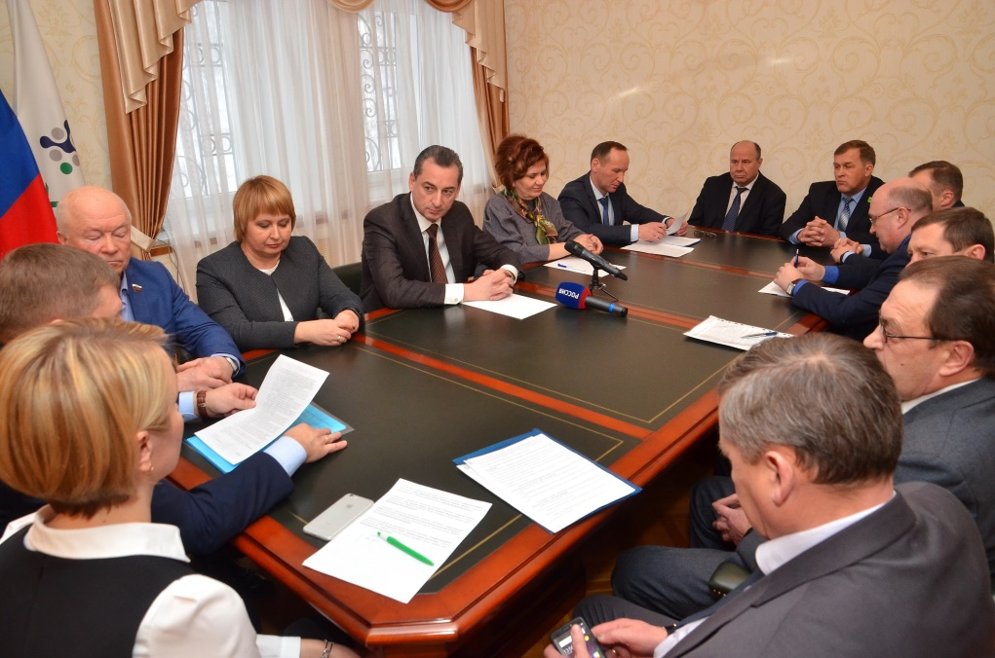
Благотворительность
«УРАЛХИМ» – регионам
Соглашения о социальном партнерстве (9 районов Кировской области)
«Дороги городу». 2016 – 50 млн руб. 2017 – 25 млн руб.
«Добрый урожай» (ежегодно в 9 районах Кировской области)
«Безопасный город», ДНД
ППМИ
«Город молодых»

Slide 10
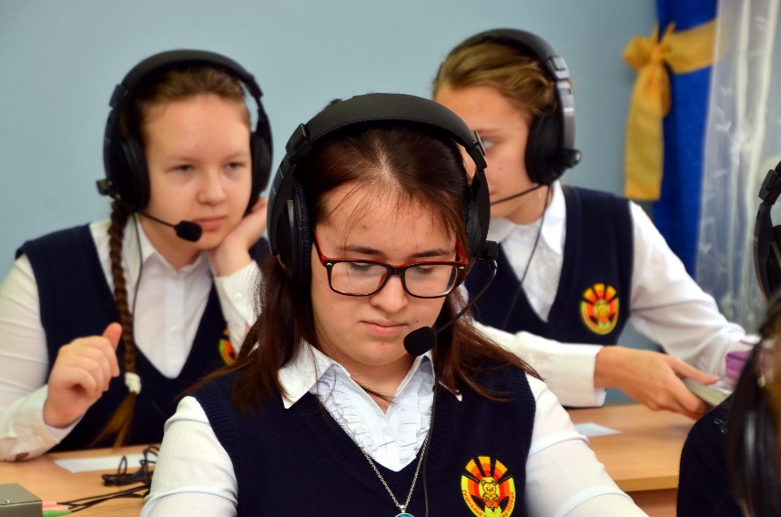
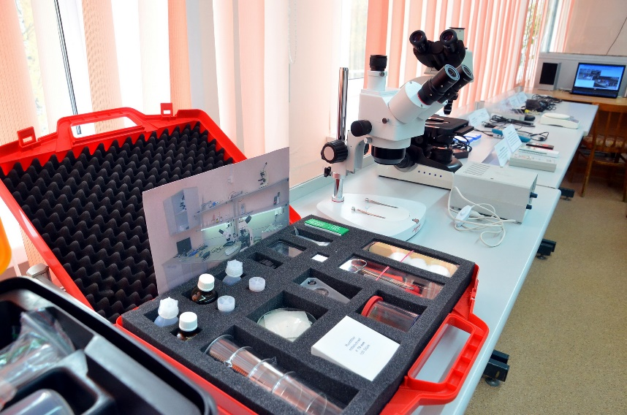
Благотворительность
Взаимодействие со школами Кирово-Чепецка и Кирово-Чепецкого района
Лицей
(экологическое направление)
Школа №6
(«Школа полного дня»)
Центр образования им.А.Некрасова
(химия, патриотическое воспитание)
Гимназия №1
(исследовательские работы)
Школа №10
(русский язык)
Гимназия №2
(иностранные языки)
Многопрофильный лицей
(«Школа – вуз- предприятие»)
Кировский кадетский корпус, Просница
(патриотическое воспитание)

